Slide 1
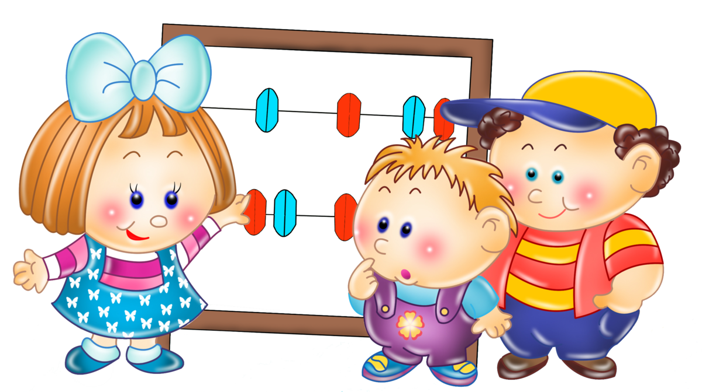
Данный дидактический материал разработан в рамках учебно-методического комплекса к примерной образовательной программе дошкольного образования «ОТ РОЖДЕНИЯ ДО ШКОЛЫ» под редакцией Н.Е. Вераксы, Т.С. Комаровой, М.А. Васильевой.
Занятие 1
ПРОГРАММНОЕ СОДЕРЖАНИЕ:
Уточнять представление о цифрах 1 и 2
Упражнять в навыках количественного счета в прямом и обратном порядке в пределах 10.
Закреплять умение ориентироваться на листе бумаги, определять стороны и углы листа
Совершенствовать представления о треугольниках и четырехугольниках
ОБОРУДОВАНИЕ:
Магнитные фигуры
Счетные палочки
Тетради в клеточку
Презентация "Занимательная математика

Slide 2
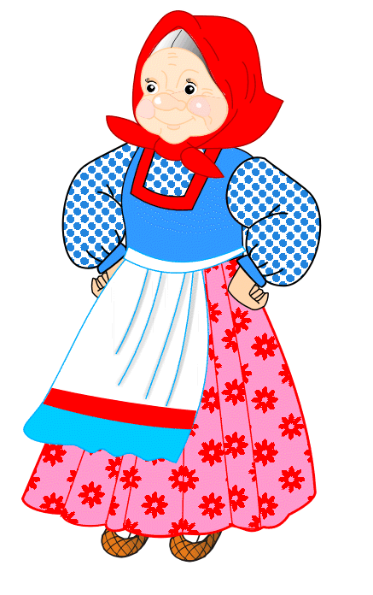
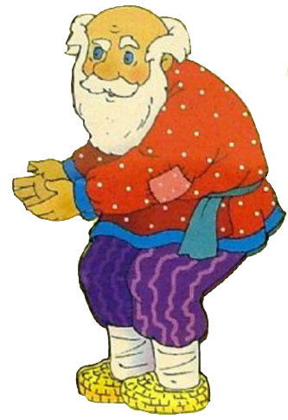
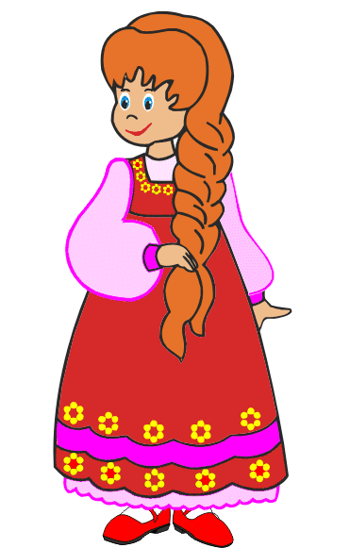
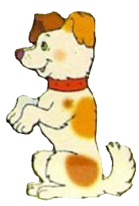
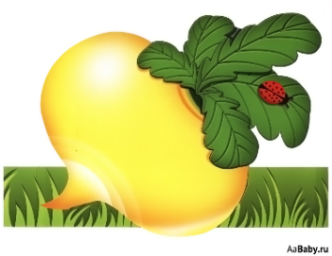
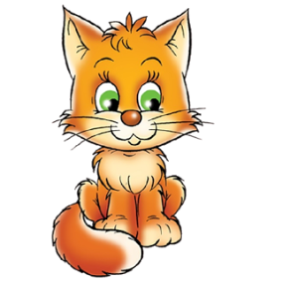
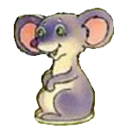
Упражнение «Раньше, позже»
Что было до этого момента?
Что позже?

Slide 3
Игровое упражнение "Запомни и выполни"
Работа в тетрадях
Найдите верхний левый угол. Нарисуйте круг.
Найдите нижний левый угол. Нарисуйте квадрат.
Найдите верхний правый угол. Нарисуйте треугольник.
Найдите середину листа. Поставьте точку.

Slide 4
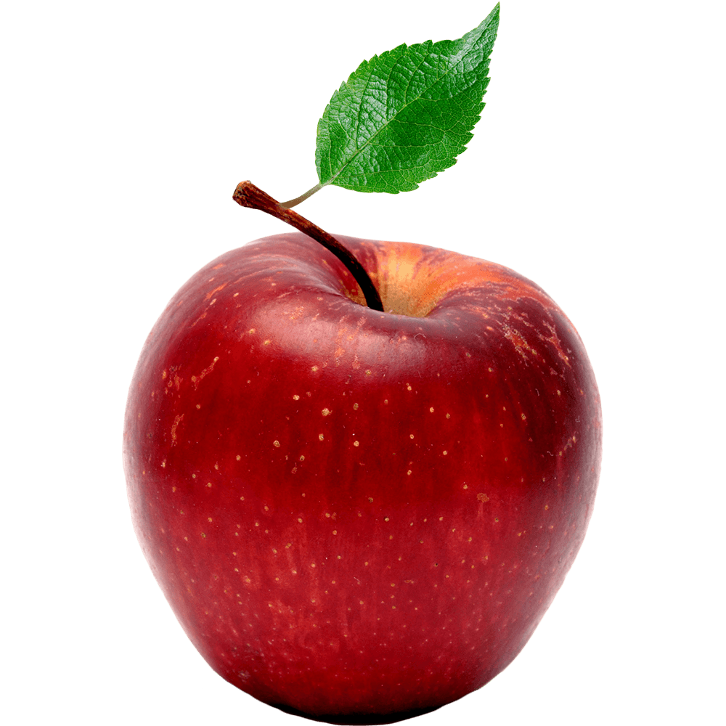
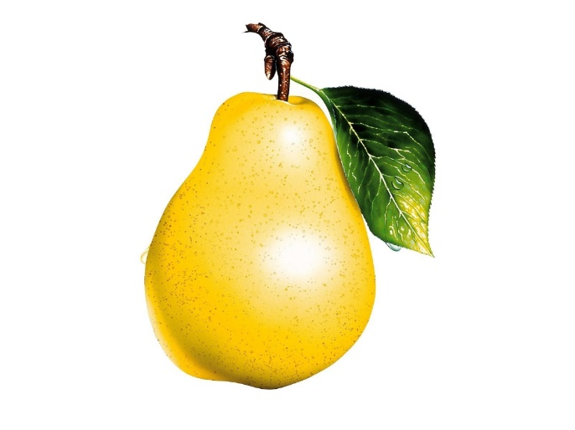
Игровое упражнение "Сосчитай"
1
2
Сколько яблок? На что похожа цифра 1?
Цифра 1 обозначает число 1.
Сколько груш? На что похожа цифра 2?
Цифра 2 обозначает число 2.

Slide 5
Д\у "Покажи столько же счетных палочек"
1
2
Задание: воспитатель показывает цифру, дети выкладывают количество палочек.
Какое число больше?
Что нужно сделать, чтобы стало поровну?

Slide 6
Д\у "Покажи столько же счетных палочек"
3
Задание: воспитатель показывает цифру, дети выкладывают количество палочек.
Какое число больше?
Что нужно сделать, чтобы стало поровну?

Slide 7
Учимся писать цифру
Задание: до конца строчки прописать цифру
А вот это – посмотри,
Выступает цифра три.
Тройка – третий из значков –
Состоит из двух крючков.

Slide 8
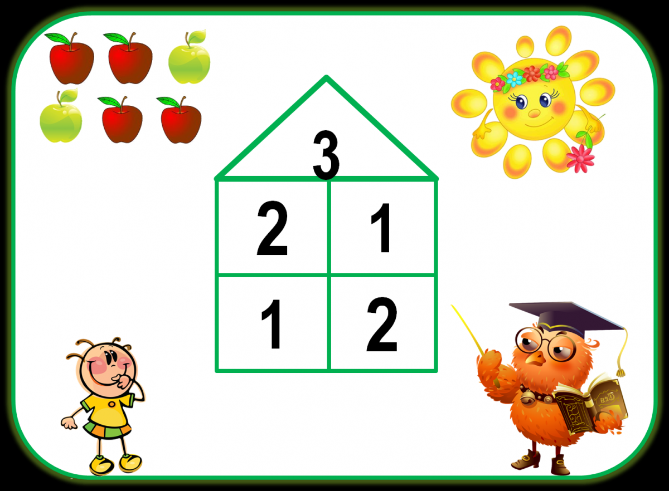

Slide 9
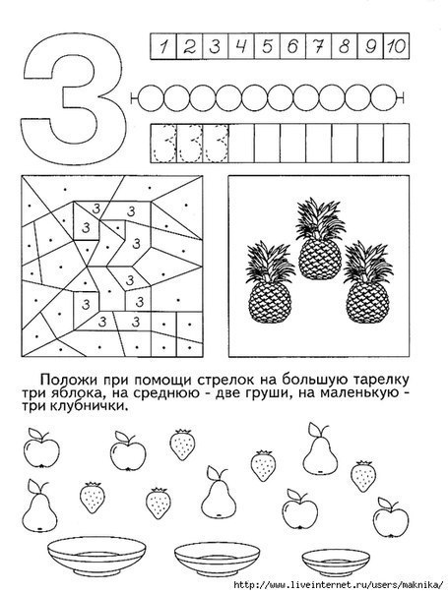

Slide 10
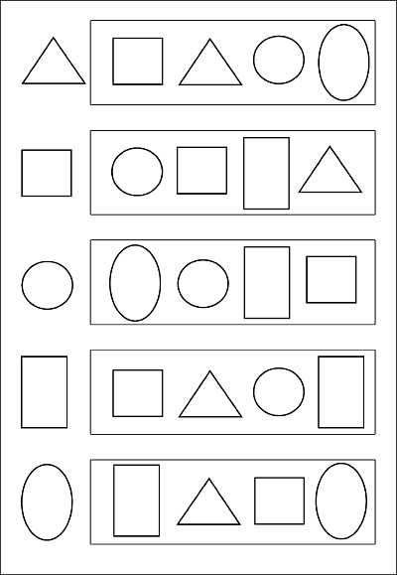
Упражнение «Заштрихуй фигуру»

